Slide 1
Weöres Sándor
Galagonya

Slide 2
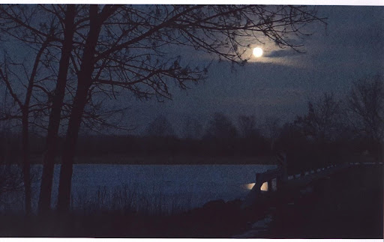
Őszi éjjel

Slide 3
Őszi éjjel-hideg, sötét
Mit látsz?
Mit érzel a kezeddel, testeddel?
Játszd el, hogy fázol!(Mi az ami mozog ilyenkor?)
Milyen hangot adsz ki?
Miből látod, hogy egy ember fázik?
Reszket, vacog a foga, összedörzsöli a tenyerét, összehúzza magát.

Slide 4
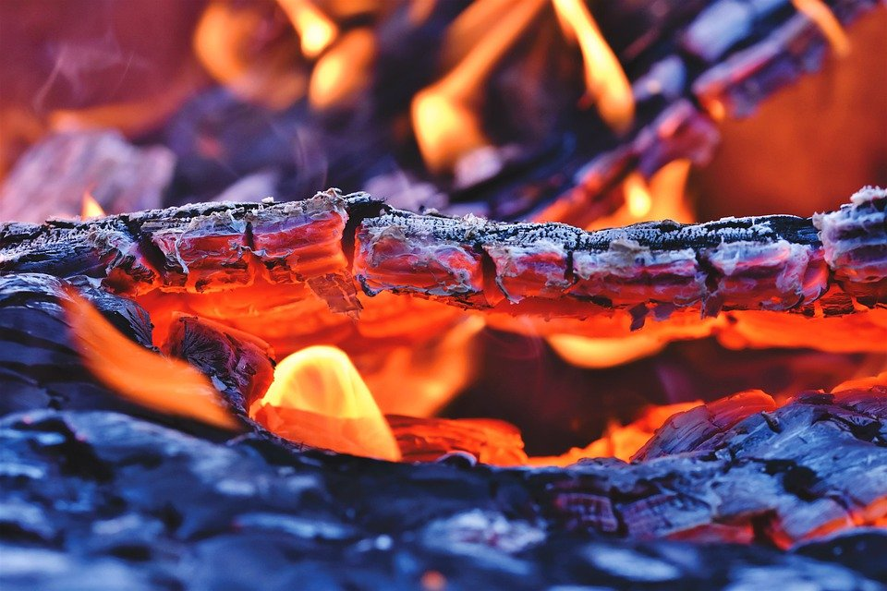
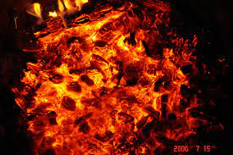
izzik

Slide 5
Izzik a parázs
Mit látsz? Milyen színű?
Mit hallasz?
Mit érzel a kezeddel?

Slide 6
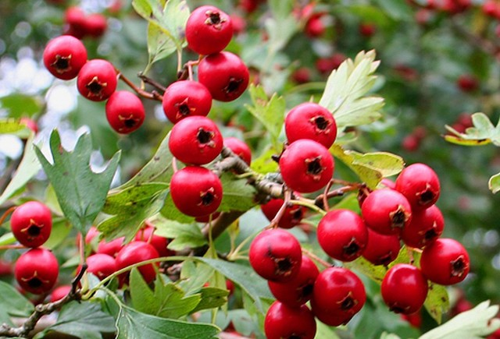
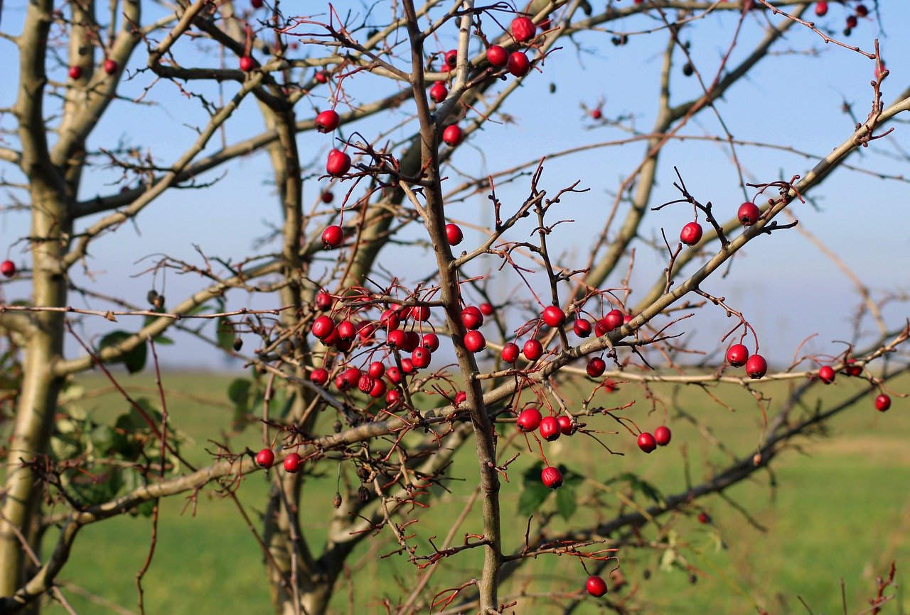
galagonya

Slide 7
A galagonya ruhája
Milyen színű?
Olyan, mint a ……
Őszi éjjel izzik a galagonya ruhája
hideg, sötét meleg, pirosló, fényes
Vegyél elő színes ceruzákat ennek megfelelően!

Slide 8

Zúg a tüske, szél szalad ide-oda
Utánozzuk a szél hangját!
Formázzunk galagonyaágakat az ujjainkból. Fújjunk rá!
Mi történne, ha a parázsra fújnál?
Mi történik, ha a galagonyát fújja a szél?

Slide 9
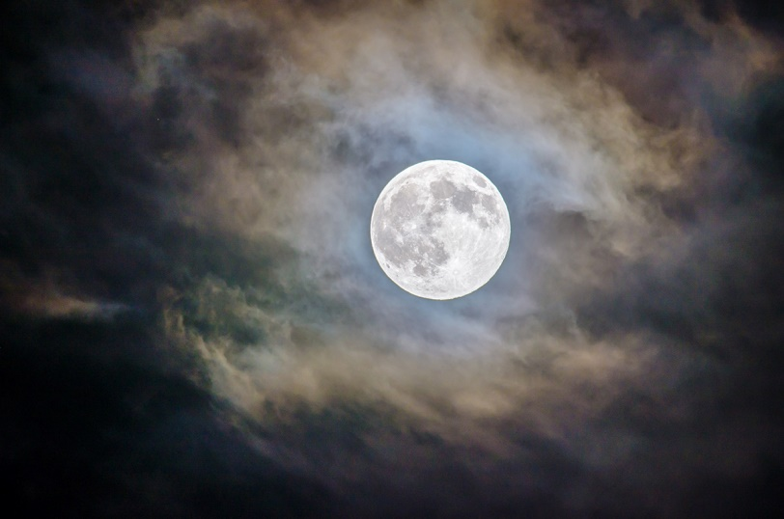
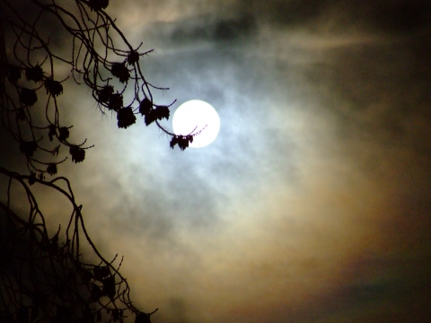
Hold

Slide 10
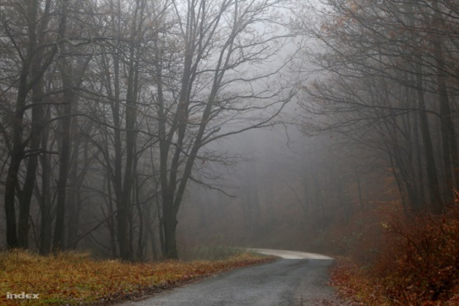
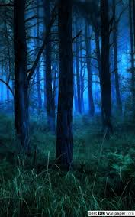
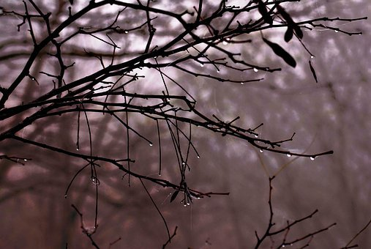
Köd-fátyol
Ködcsepp-könnycsepp

Slide 11
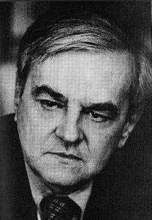
Weöres Sándor
költő
Költ ő!
Költemény-formája verses
A nevét a hagyomány szerint írjuk.
Nem annyi betűből áll, ahány hangot hallunk benne! Hoppá! Ezt megjegyezzük!

Slide 12
Képek forrása
Internet

